Slide 1

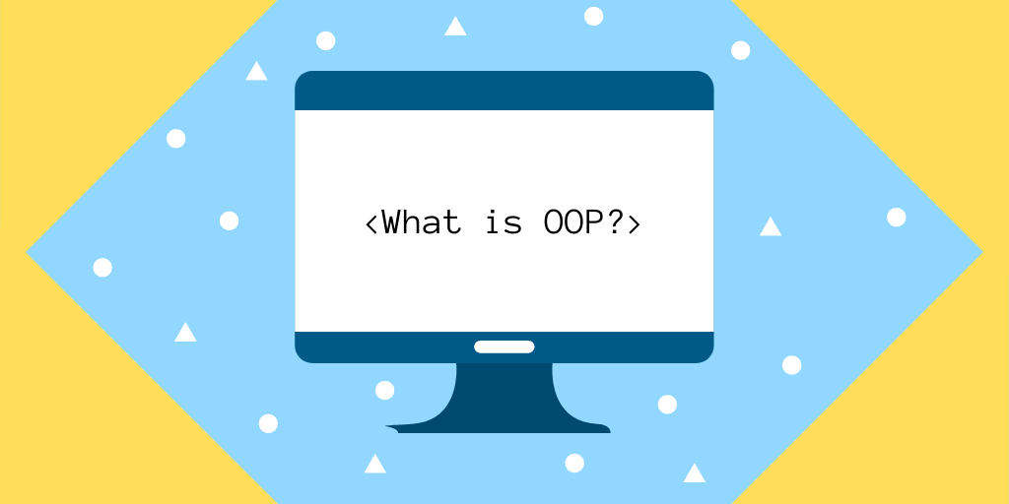
Ооп (Об’єктно-орієнтоване програмування)
Підготували студенти Кнмс-11 Горонь даниїла та шпилько роман

Slide 2

Що таке ооп?
Об’єктно-орієнтоване програмування – це одна з парадигм програмування, яка розглядає програму, як множину об’єктів, що взаємодіють між собою.
Складається ООП з класів та об’єктів:
Клас – описує наші об’єкти (поведінку, властивості, вигляд і т.д.)
Об’єкт – це результат класу.
Основними принципами ООП є:
Інкапсуляція
Наслідування
Поліморфізм
У Python абсолютно усі типи даних є класами. Самі вони є екземплярами метакласу. Головним метакласом є клас type, який є абстракцією поняття типу даних.

Slide 3

Класи в python
В термінології Python члени класу називають атрибутами. Ці атрибути можуть бути як функціями, так і змінними;
Класи створюються за допомогою ключового слова class;
Класи, як об’єкти підтримують два види операцій: звернення до атрибутів класів та створення об’єктів – екземплярів класу;
Звертаємося до атрибутів класу через “.” (Назва класу.атрибут);
Для створення екземплярів класу використовується синтаксис функції (obj = MyObject () )

Slide 4
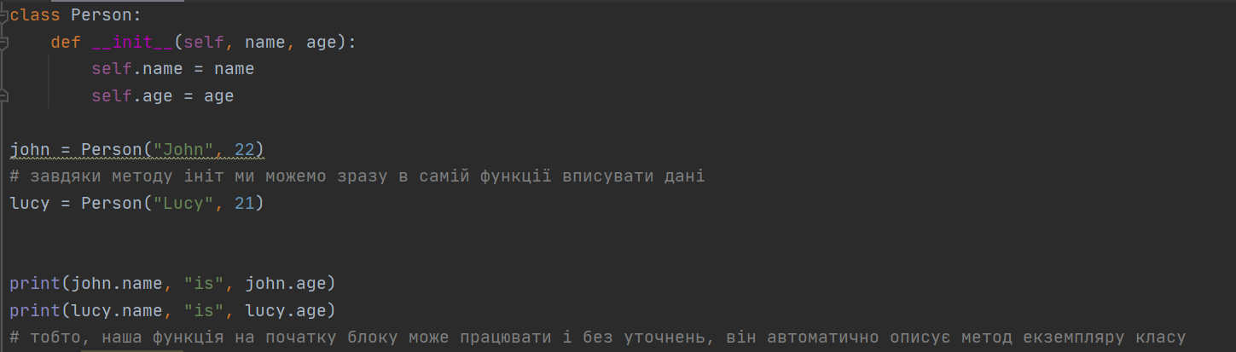
Приклади класів
__init__ - метод, що приймає певний параметр, що являється силкою екземпляру даного класу. Він автоматично викликається Python, одразу ж після створення екземпляру даного класу.

Slide 5

Інкапсуляція
Що таке інкапсуляція? Наші об’єкти можуть вміщувати різноманітні дані та поведінку, але при цьому деякі з них є публічними та доступні кожному, а інші є “деталями реалізації”, які повинні бути прихованими.
Інкапсуляція забезпечена такими засобами:
Контроль доступу (приватні члени класу доступні лише для нього і нікому більше, тобто є захищеними; в свою чергу публічні видні та доступні кожному)
Методи доступу (публічні методи, які дозволяють отримати доступ до приватних членів класу)
Властивості об’єкту (аналогічний по призначенню, але зручніший у використані механізм, який дозволяє зробити те саме, що методи доступу)

Slide 6
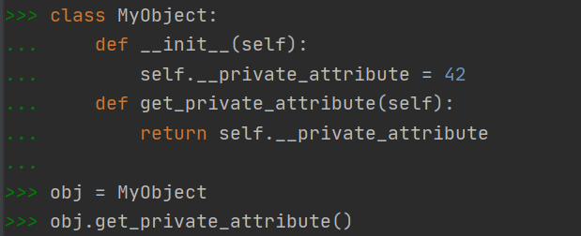
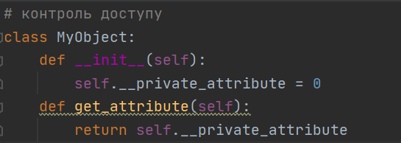

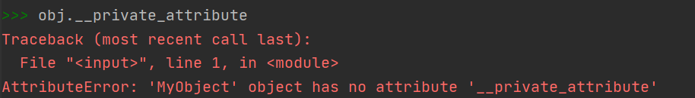

Приклади інкапсуляції
Найчастіше інкапсуляція використовується із приватними атрибутами, тому тут наведені приклади приватних атрибутів та їхнього виклику

Slide 7


Екземпляри класів в python
Єдина доступна операція для об’єктів-екземплярів – це доступ до їх атрибутів.
Атрибути об’єктів-екземплярів діляться на два типи: атрибути-данні та методи.
Атрибути-данні належать конкретному екземпляру і їхня зміна ніяк не впливає на відповідні атрибути інших екземплярів даного класу.
Атрибути-дані не потрібно описувати: як і змінні, вони створюються в момент першого присвоєння. Як правило, їх створюють у методі-конструкторі __init__.
Метод – це функція, що належить об’єкту. Всі атрибути класу, що є функціями, описують відповідні методи його екземплярів, проте вони не являються одним і тим самим.
Особливістю методів є те, що в якості першого аргументу їм передається даний екземпляр класу. Таким чином, якщо obj – екземпляр класу MyClass, виклик методу obj.method() відповідний виклику функції MyClass.method(obj).
Перший аргумент метода прийнято називати self

Slide 8
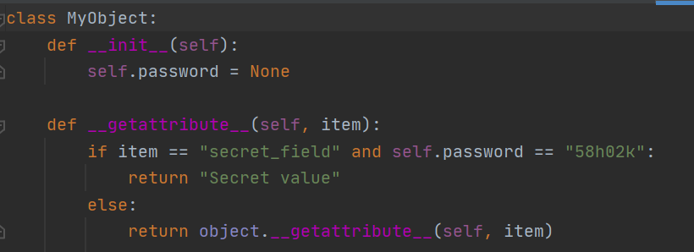
Приклади методів
Тут метод ми можемо побачити після крапки. Тобто ми перше задали метод __getattribute__, а потім застосували його.

Slide 9


Статичні методи і методи класу
Декоратор – це спеціальна функція, яка змінює поведінку функції чи класу. Для застосування декоратора використовується символ @, ім’я необхідного декоратора і список його аргументів записуємо в круглих дужках. Якщо передача параметрів декоратору не потрібна, то дужки не вказуються.
Для створення статичних методів використовується декоратор @staticmethod
Для створення методів класу використовується декоратор @classmethod
Методи класів схожі на звичайні методи, але відносяться до самого класу, як до об’єкту – екземпляру метакласу (на відміну від звичайних методів, які належать об’єктам – екземплярам метакласу, і статичних методів, які відносяться до самого класу всім його екземплярам і не належать ніякому об’єкту – екземпляру). Їх перший аргумент прийнято називати cls.

Slide 10
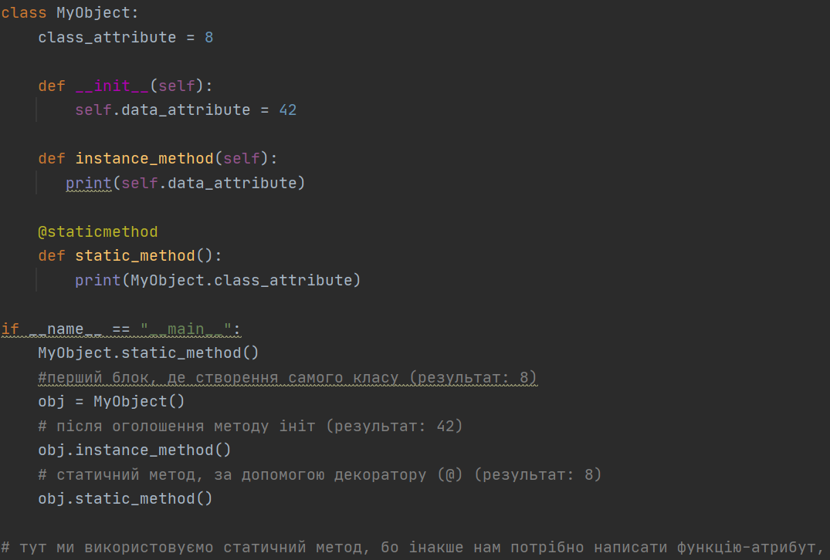
Статичні методи
Статичний метод – це метод, що є спільними для самого класу і всіх екземплярів даного класу, і не має доступу до атрибутів даних екземплярів класу. Використовується, коли потрібно буде атрибут класу, який є функцією і не прив’ язаний до екземпляру класу.

Slide 11
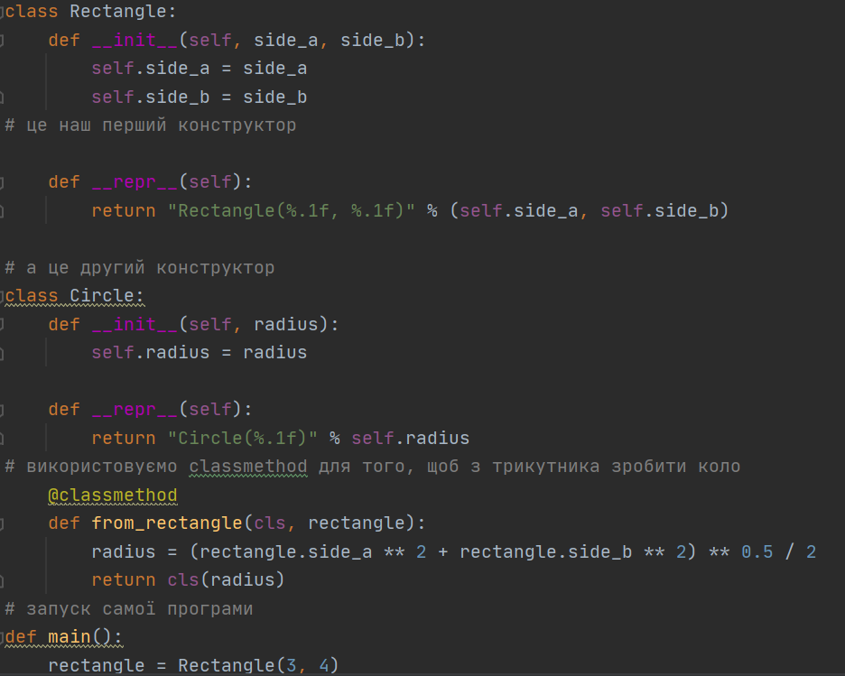
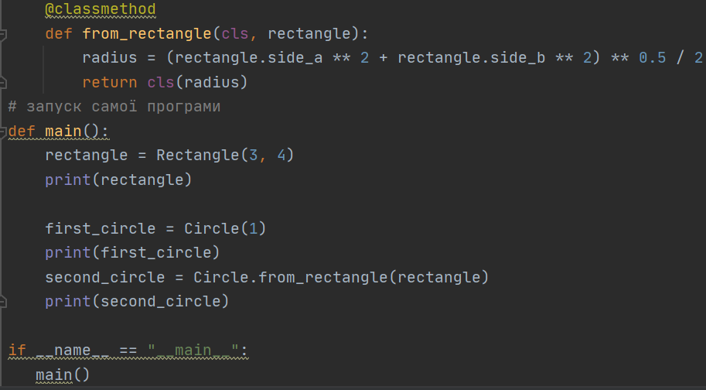
Методи класу
Оскільки у Python усе є об’єктами, то і у самих класів є свої методи, які будуть прив’язаними до самих класів, як до об’єктів, а не до їх екземплярів. Саме такі методи називаються методами класу.
Як вже було сказано раніше, їх перший аргумент прийнято називати cls.
Ми використовуємо методи класу для створення різних фабричних методів; перезапуску конструктора; альтернативних конструкторів і схожих методів, що створюватимуть екземпляри даного класу чи будь-якого з його наслідувачів, не знаючи який саме клас від нас потрібен.

Slide 12


Спеціальні методи і атрибути
Атрибути, які починаються і закінчуються двома знаками підкреслення є внутрішніми для Python і задають особливі властивості об’єктів (напр.: __doc__, __class__).
Серед таких атрибутів є методи. Їх називають “спеціальні методи” або “магічні методи”. Вони задають особливу поведінку об’єктів і дозволяють визначити поведінку вбудованих функцій і операторів даного класу.
Найчастіше використовується спеціальний метод __init__.
Проте, не потрібно оголошувати власні спеціальні атрибути з нестандартними іменами, бо ми можемо задіяти вже існуючий атрибут і внести незмінювані корективи.

Slide 13
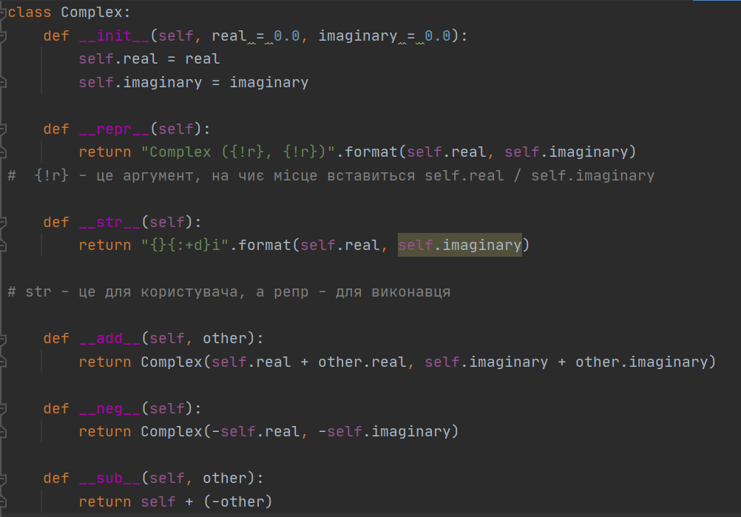
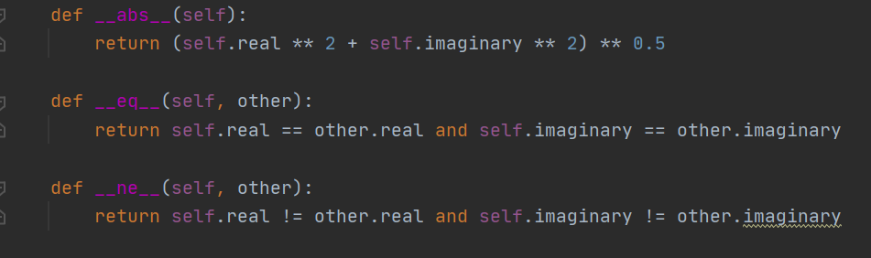
Спеціальні методи і атрибути
Розглянемо часто використовувані методи на прикладі комплексних чисел.
*комплексні числа – це сума двох чисел, де і дійсні числа, і уявна одиниця.
Тепер кожен з них детальніше…

Slide 14
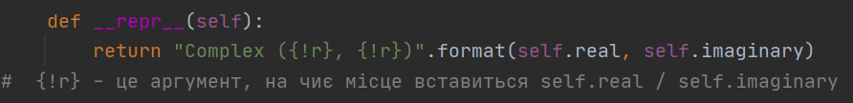

Спеціальні методи і атрибути. приклади
__repr__ - повертає строкову демонстрацію об’єкту. Викликається функцією repr().
__str__ - повертає строкову демонстрацію об’єкту для користувача. Викликається функціями str(), print() i format().
__add__ - додавання. x + y викликається x.__add__(y)

Slide 15



Спеціальні методи і атрибути. приклади
__neg__ - унарний мінус. Унарний мінус – перетворює нечислове значення на числове.
__sub__ - віднімання (x – y)
__abs__ - модуль (abs())

Slide 16
Спеціальні методи і атрибути. приклади
__eq__(self, other) - x == y викликається x.__eq__(y).
__ne__(self, other) - x != y викликається x.__ne__(y)

Slide 17
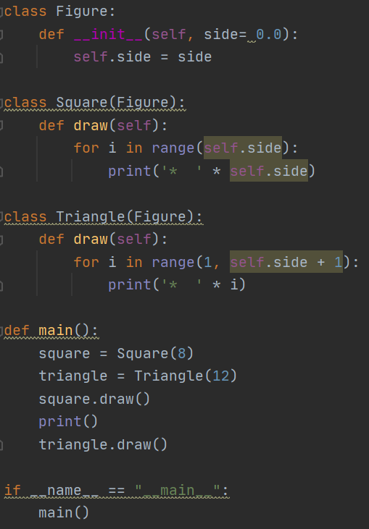
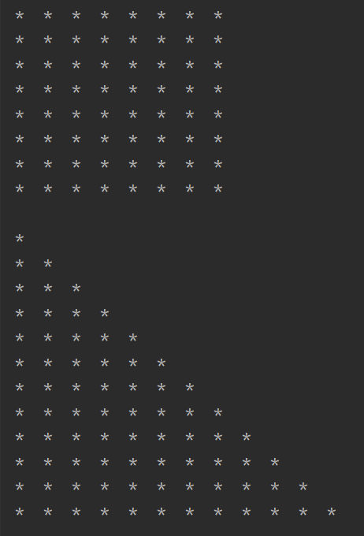
Наслідування
Наслідування – це механізм мови, при якому клас-наслідувач перебирає поведінку і властивості, що були у базовому класі, але можуть додавати свої або змінювати старі.
Результат:

Slide 18
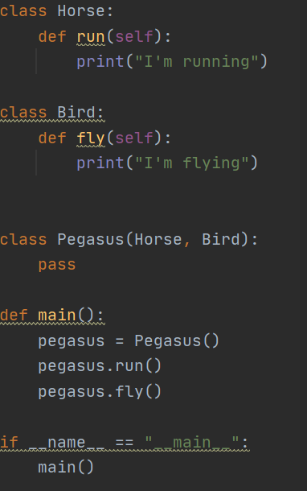

Множинне наслідування
При множинному наслідуванні клас-наслідувач має декілька “батьків”. В такому разі він наслідує поведінку та особливості всіх “батьків”.
Результат:

Slide 19
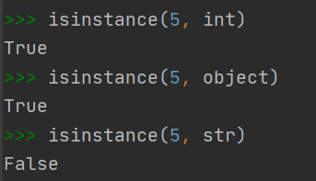
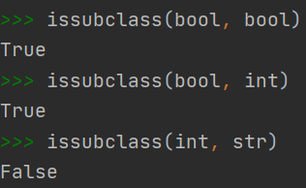
Визначення типу даних
Тип даного об’єкту можна визначити за допомогою атрибута __class__ і вбудованої функції __type__
Оскільки нам потрібно перевіряти чи є даний об’єкт екземпляром заданого класу чи є даний клас підкласом заданого класу, ці атрибути потрібно перевіряти рекурсивно.
Існують такі функції, як:
Isinstance(obj, cls) – перевіряє чи obj є екземпляром класу cls, чи його наслідувача.
Issubclass(cls, base) – перевіряє чи клас cls є наслідувачем класу base.

Slide 20
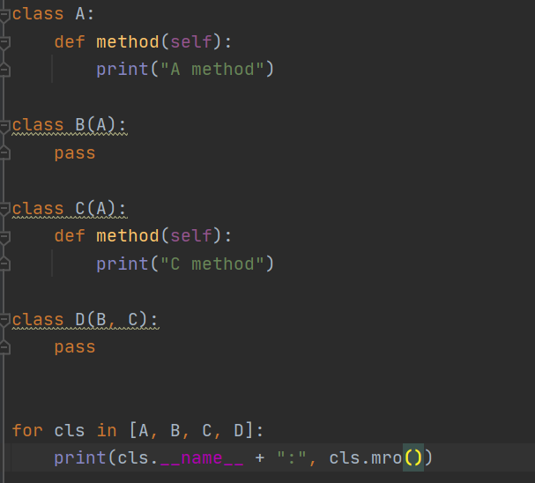
Порядок дозволу методів (MRO)
Якщо атрибут не знайдений у рамках даного класу, то його пошук продовжується у класах “батьках”.
Порядок в якому інтерпретатор продивляється базові класи називається лінеаризацією даного класу, також це називають MRO.

Slide 21
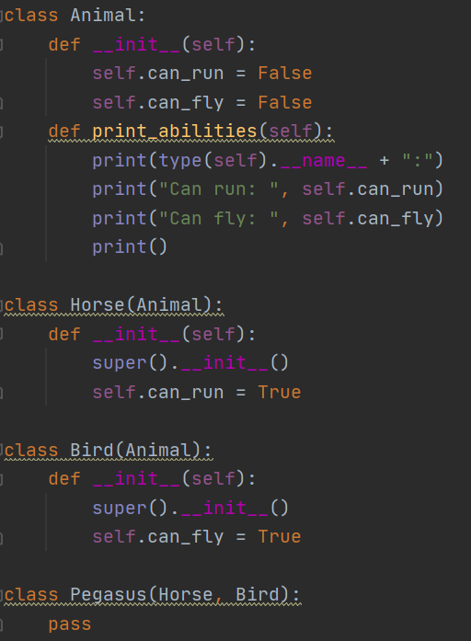
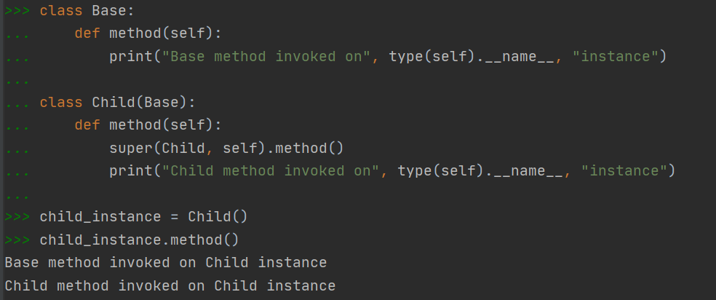
Отримання доступу до атрибутів супер класу
Якщо в даному класі метод чи атрибут був перевизначеним, а потрібен доступ до даного атрибуту супер класу, то це можна зробити двома способами:
1. Явне звернення до атрибуту даного класу: BaseClass.method(self)
2. За допомогою super: super().method()

Slide 22
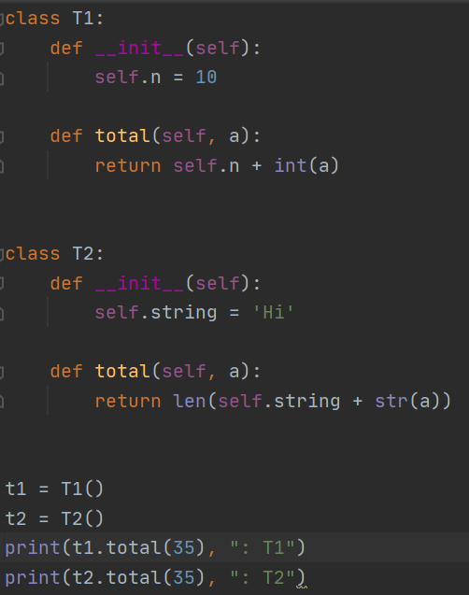

поліморфізм
Поліморфізм в об'єктно-орієнтованому програмуванні - це можливість обробки різних типів даних, що належать до різних класів, за допомогою "однієї і тієї ж" функції, або методу. Насправді однаковим є тільки ім'я методу, його вихідний код залежить від класу.
* в класі T1 - це додавання 10 до аргументу, в T2 - підрахунок довжини рядка символів. Залежно від того, до об'єкту якого класу застосовується метод total, виконуються ті чи інші інструкції.
Результат:

Slide 23

Дякуємо за увагу!!!

